Slide 1
Oficina I Capítulo 1: Introdução ao Linux
William Ivanski
Oficinas

Slide 2
Sumário
O que é Linux?
Linux está em todos os lugares!
Pessoas Importantes
Distribuições Linux
Ambientes Gráficos

Slide 3
O que é Linux?
Linux é um sistema operacional semelhante ao Unix
Escrito por Linus Torvalds
Lançado em 17 de setembro de 1991
Open source (código aberto) pela licença GPL
Sistema mais instalado em servidores, smartphones e dispositivos embarcados

Slide 4
O que é Linux?
Maior exemplo de desenvolvimento colaborativo de código aberto
Maior número de desenvolvedores
Linux é apenas o kernel (núcleo), mas já vem com drivers (módulos) para a maior parte do hardware existente
Linux é extremamente modular
Pode ser instalado em qualquer CPU
Pode ser usado para qualquer propósito

Slide 5
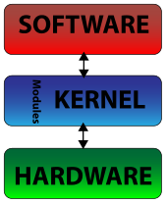
O que é Linux?

Slide 6
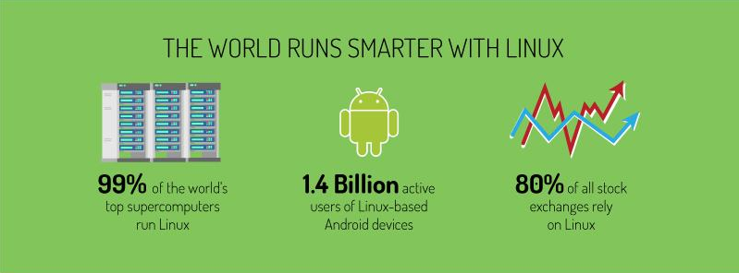
Linux está em todos os lugares!

Slide 7
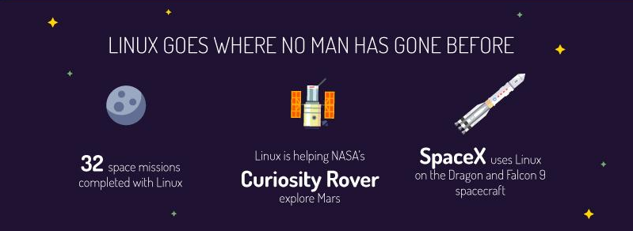
Linux está em todos os lugares!

Slide 8
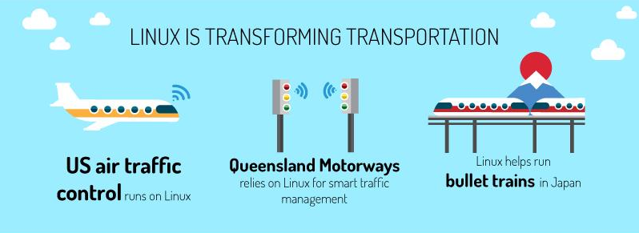
Linux está em todos os lugares!

Slide 9
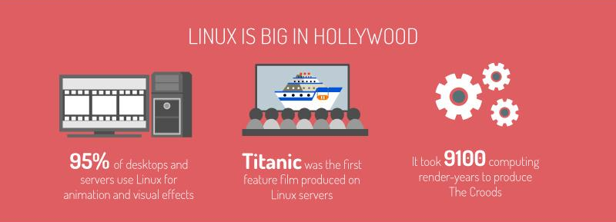
Linux está em todos os lugares!

Slide 10

Linux está em todos os lugares!

Slide 11
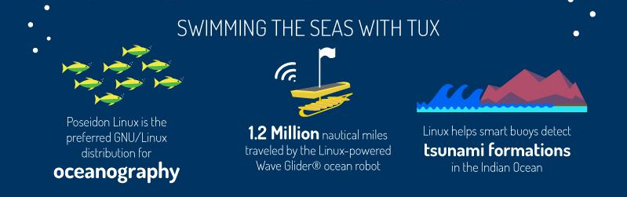
Linux está em todos os lugares!

Slide 12

Linux está em todos os lugares!

Slide 13
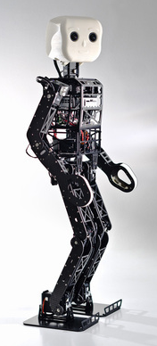
Linux está em todos os lugares!

Slide 14
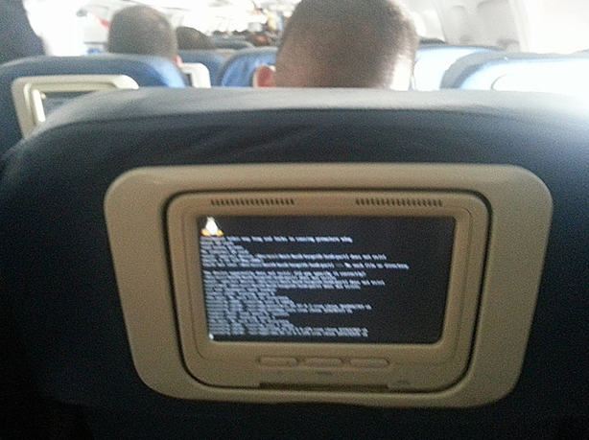
Linux está em todos os lugares!

Slide 15

Linux está em todos os lugares!

Slide 16
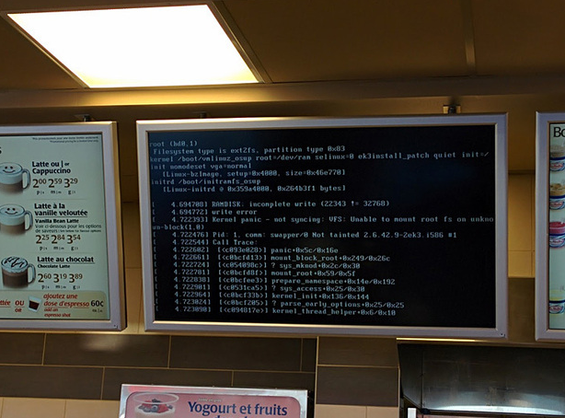
Linux está em todos os lugares!

Slide 17
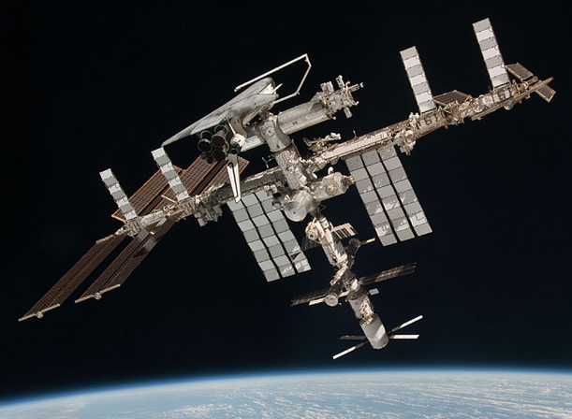
Linux está em todos os lugares!

Slide 18
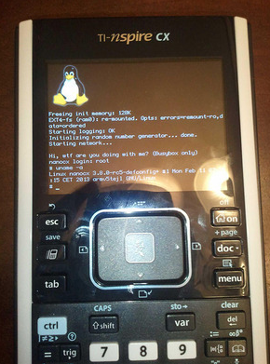
Linux está em todos os lugares!

Slide 19
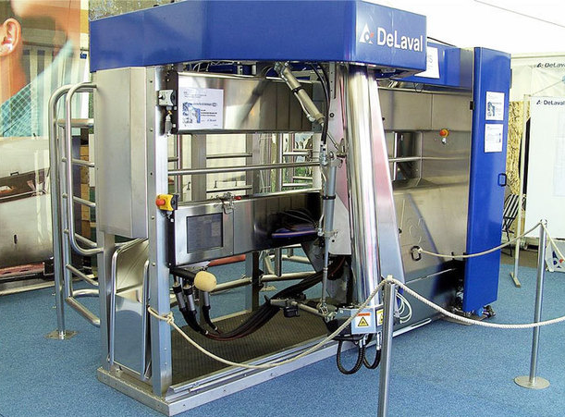
Linux está em todos os lugares!

Slide 20
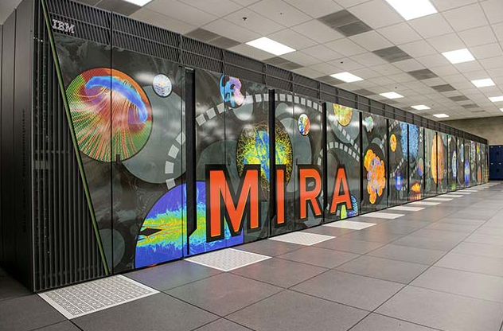
Linux está em todos os lugares!

Slide 21
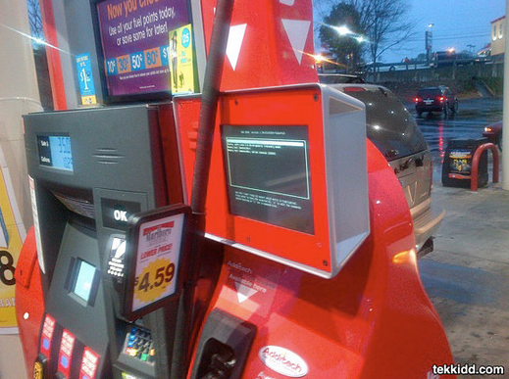
Linux está em todos os lugares!

Slide 22
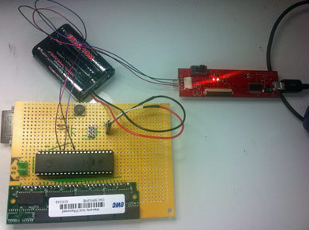
Linux está em todos os lugares!

Slide 23

Linux está em todos os lugares!

Slide 24
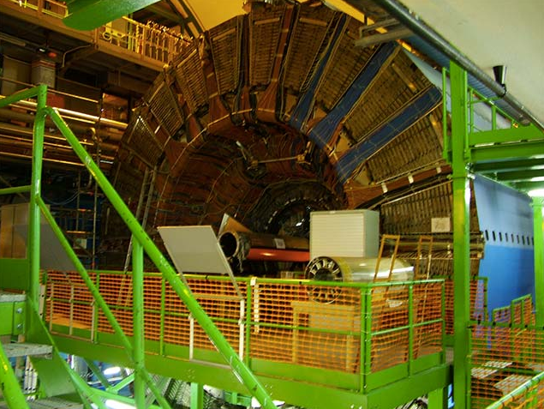
Linux está em todos os lugares!

Slide 25
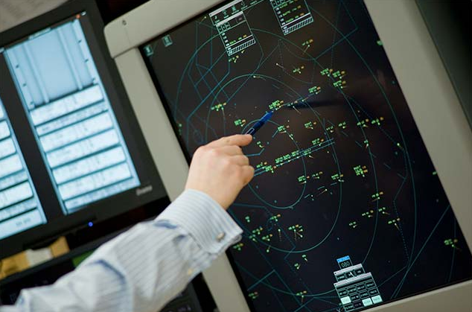
Linux está em todos os lugares!

Slide 26

Linux está em todos os lugares!

Slide 27
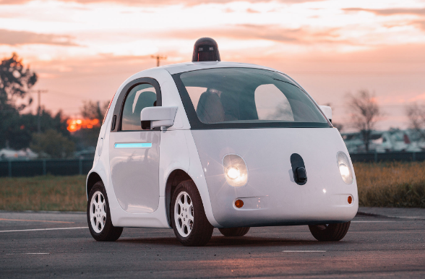
Linux está em todos os lugares!

Slide 28
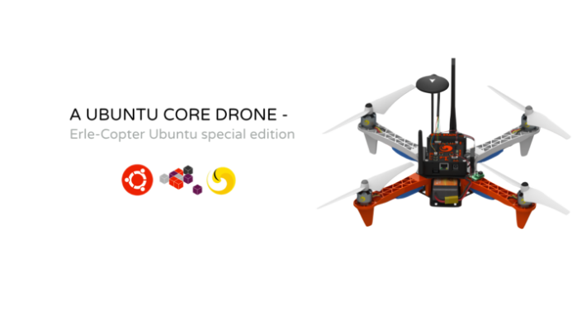
Linux está em todos os lugares!

Slide 29
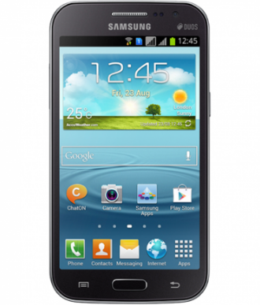
Linux está em todos os lugares!

Slide 30
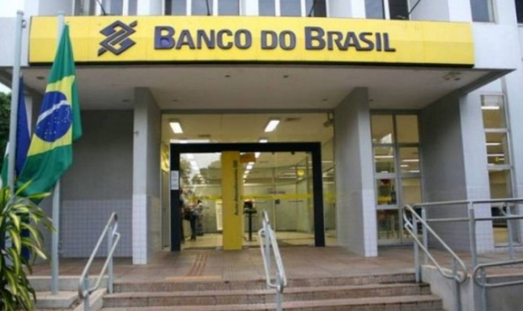
Linux está em todos os lugares!

Slide 31

Linux está em todos os lugares!

Slide 32
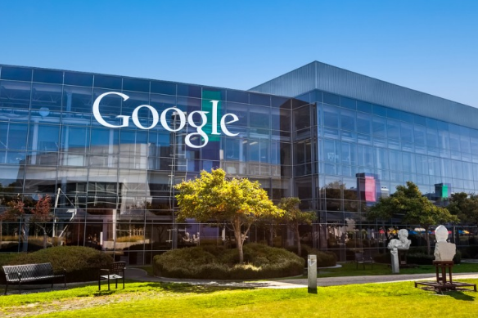
Linux está em todos os lugares!

Slide 33

Linux está em todos os lugares!

Slide 34
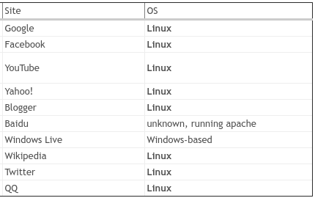
Linux está em todos os lugares!

Slide 35
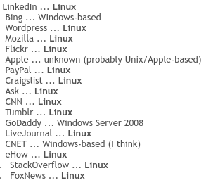
Linux está em todos os lugares!

Slide 36
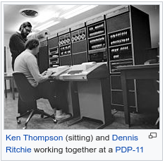

Pessoas Importantes
Ken Thompson
Dennis Ritchie

Slide 37
Pessoas Importantes
1970: Criaram Unix 1, escrito em Assembly, e instalado em um PDP-11
1972: Criaram a linguagem de programação C
1972: Unix 2, totalmente reescrito em C
1975: Unix usado na ARPANET
1980: Microsoft lançou Unix 16 bits, chamado Xenix
[diagrama]

Slide 38
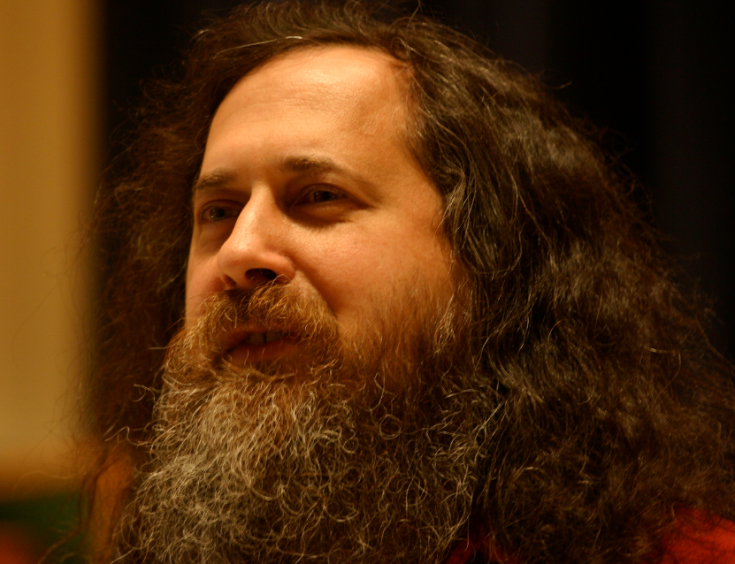
Pessoas Importantes
Richard Stallman

Slide 39
Pessoas Importantes
1976: Criou o editor Emacs
1983: Criou o Projeto GNU, um sistema operacional totalmente livre
1985: Criou a FSF (Free Software Foundation)
1987: Criou o compilador GCC
1989: Criou a licença GNU GPL (General Public License)

Slide 40
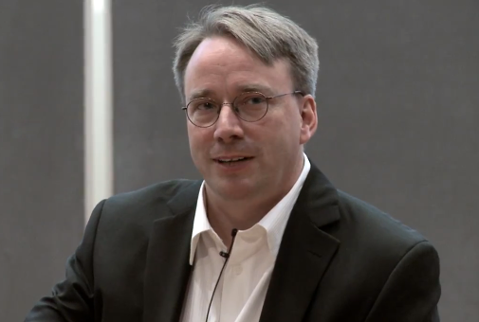

Pessoas Importantes
Linus Torvalds
1991: Criou o kernel Linux

Slide 41
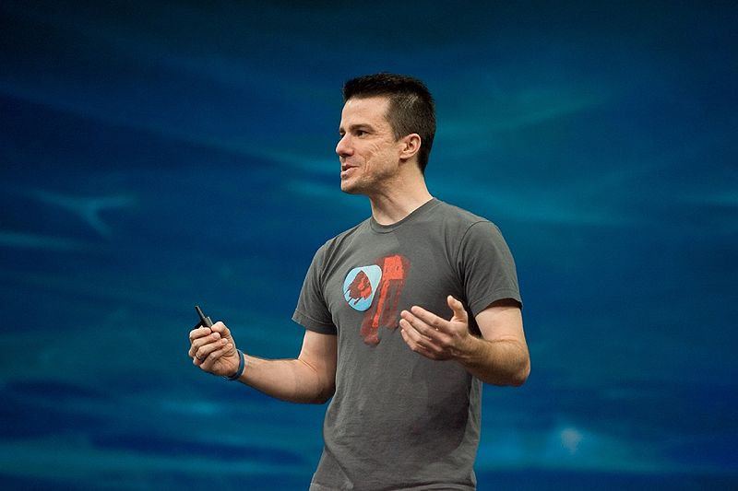

Pessoas Importantes
Ian Murdock
1993: Criou o Debian

Slide 42
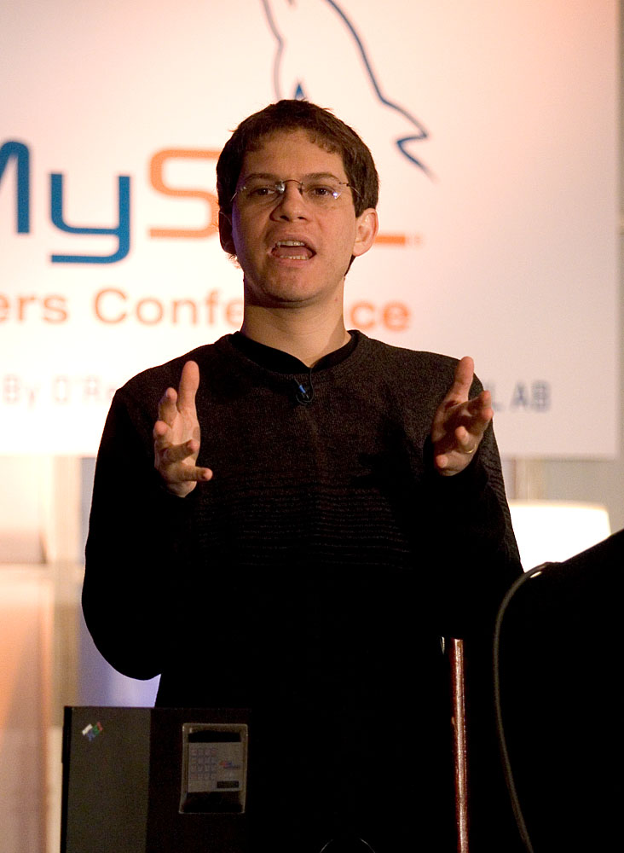


Pessoas Importantes
Miguel de Icaza
1997: Criou o GNOME
2001: Criou o Mono

Slide 43
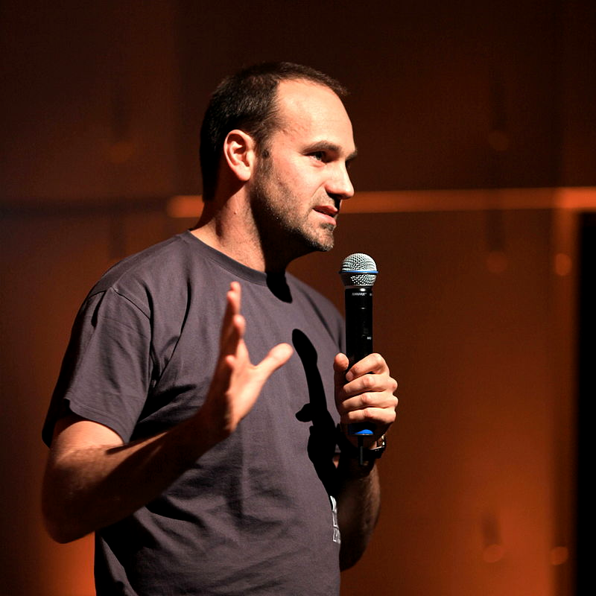

Pessoas Importantes
Mark Shuttleworth
2004: Criou o Ubuntu

Slide 44
Distribuições Linux
Uma distribuição (ou distro) contém:
Kernel Linux
Finalidade
Conjunto de programas pré-instalados
Pode ter:
Repositório de pacotes
Documentação
Fórum e comunidade
Uma distro pode até ser comercial!

Slide 45
Distribuições Linux
Exemplos:
Debian
Ubuntu
Kubuntu
Xubuntu
Linux Mint
Red Hat
Fedora
Slackware
OpenSUSE
Android
CyanogenMod
[diagrama]

Slide 46
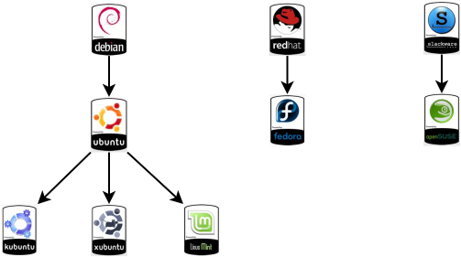
Distribuições Linux

Slide 47
Ambientes Gráficos
Linux pode ser instalado sem interface gráfica
Possui uma variedade grande de ambientes gráficos:
GNOME
KDE (Kubuntu)
Cinnamon (Mint)
MATE
Unity (Ubuntu)
XFCE (Xubuntu)
LXQt (Lubuntu)
Pantheon (Elementary OS)
Deepin (Deepin Linux)
Enlightenment

Slide 48
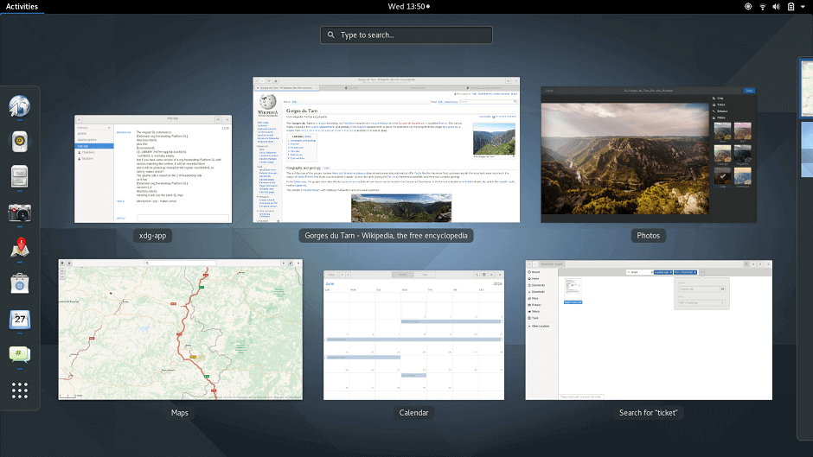
Ambientes Gráficos - GNOME

Slide 49
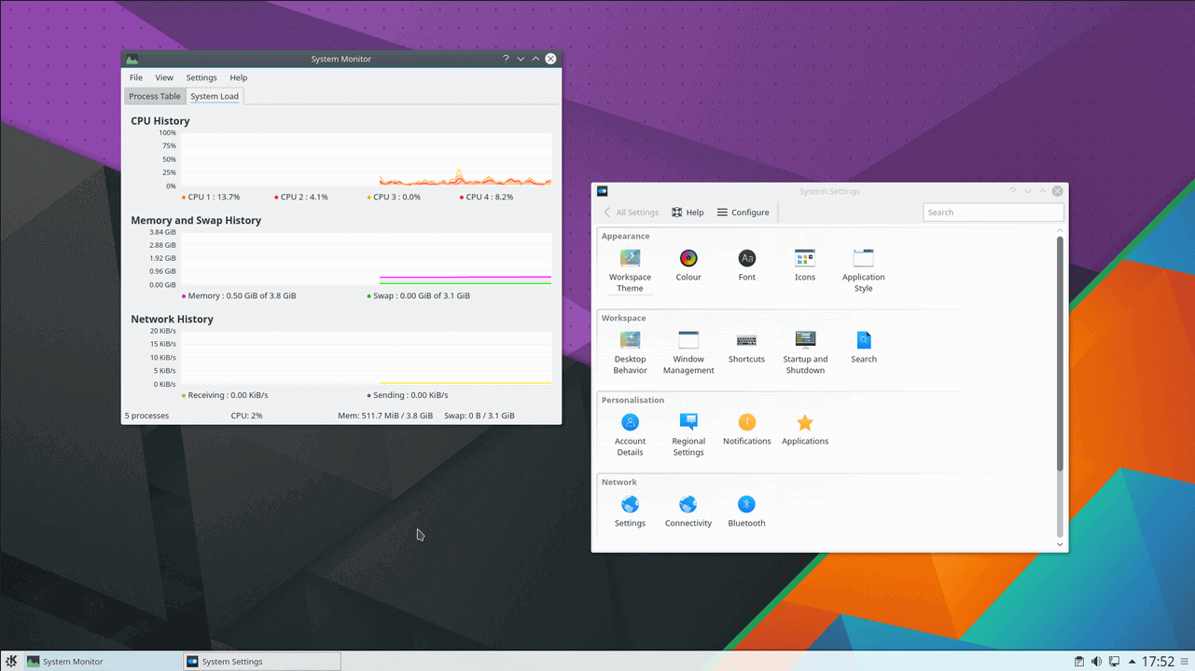
Ambientes Gráficos - KDE

Slide 50
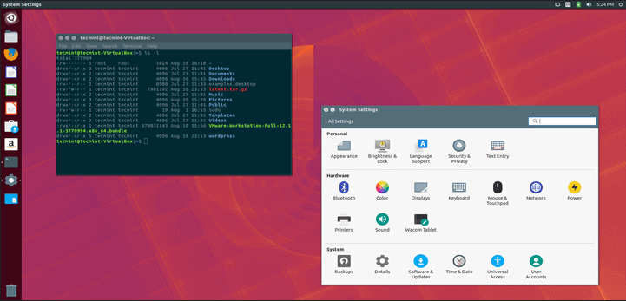
Ambientes Gráficos - Unity

Slide 51
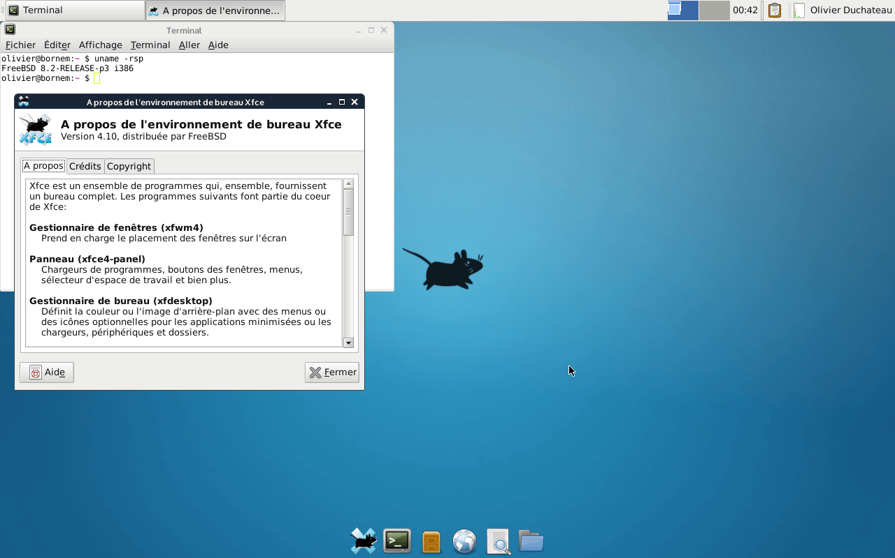
Ambientes Gráficos - XFCE

Slide 52
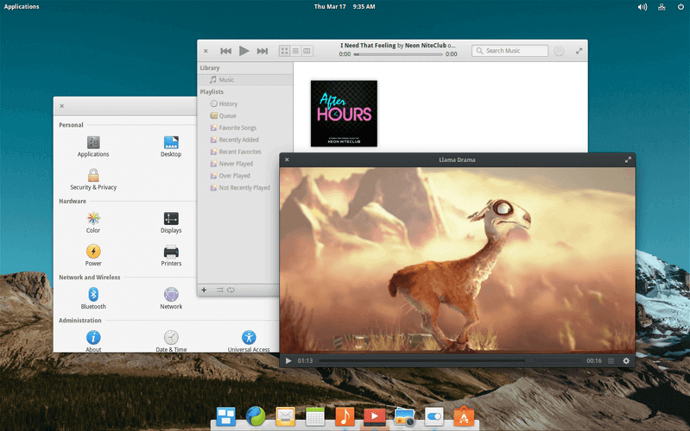
Ambientes Gráficos - Pantheon

